Slide 1
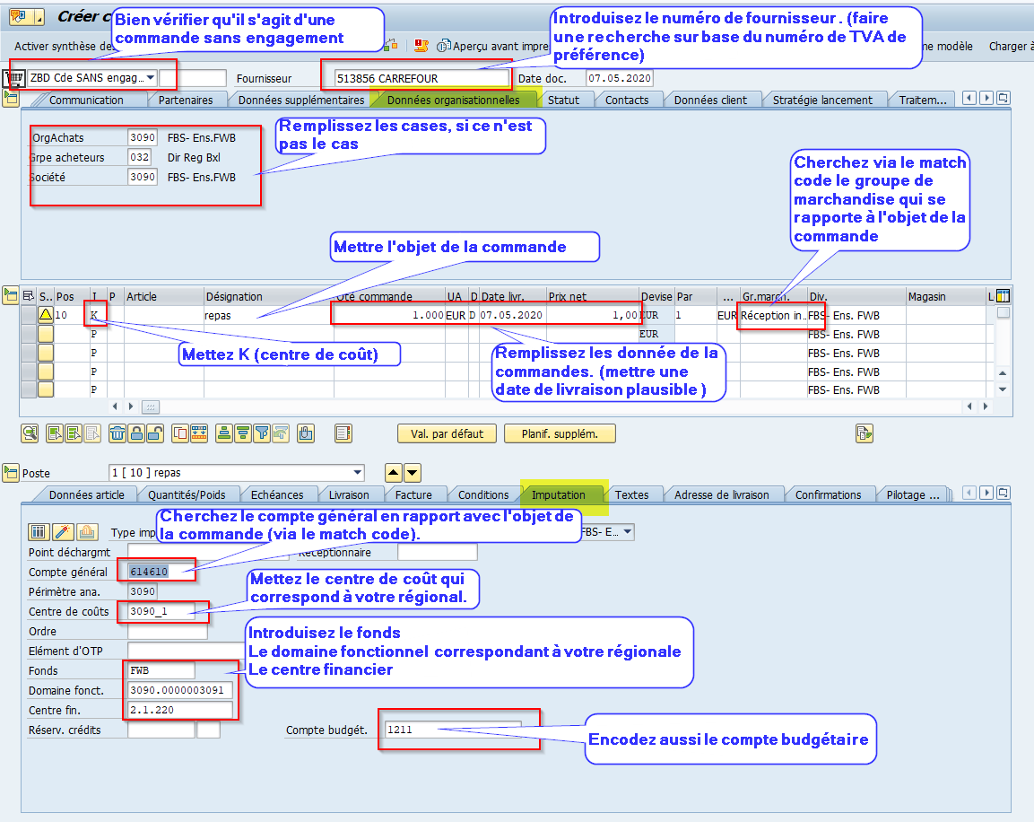
Indice 220 – ou dossier sans progra
Transaction
ME21N

Slide 2
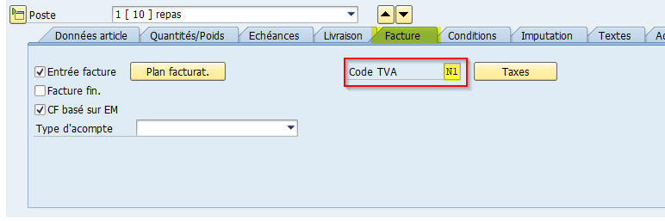
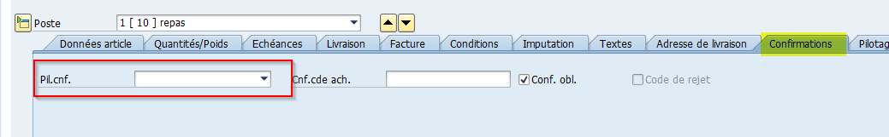
Introduisez le code du taux de tva (onglet facture)
(sélectionnez via le matchcode si vous ne le connaissez pas)
Vérifier que cette case est vide (onglet confirmations)
(sélectionnez via le petit triangle)

Slide 3
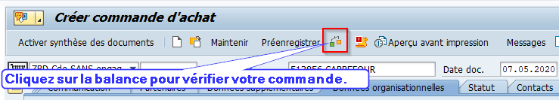
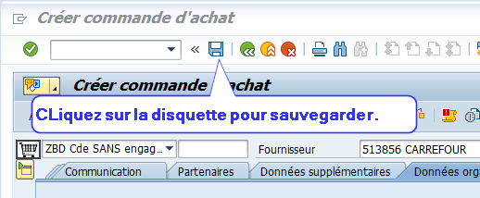
Si tout c’est ok, vous pouvez sauvegarder votre commande.
Le système crée la commande 45XXXXXXXX.

Slide 4
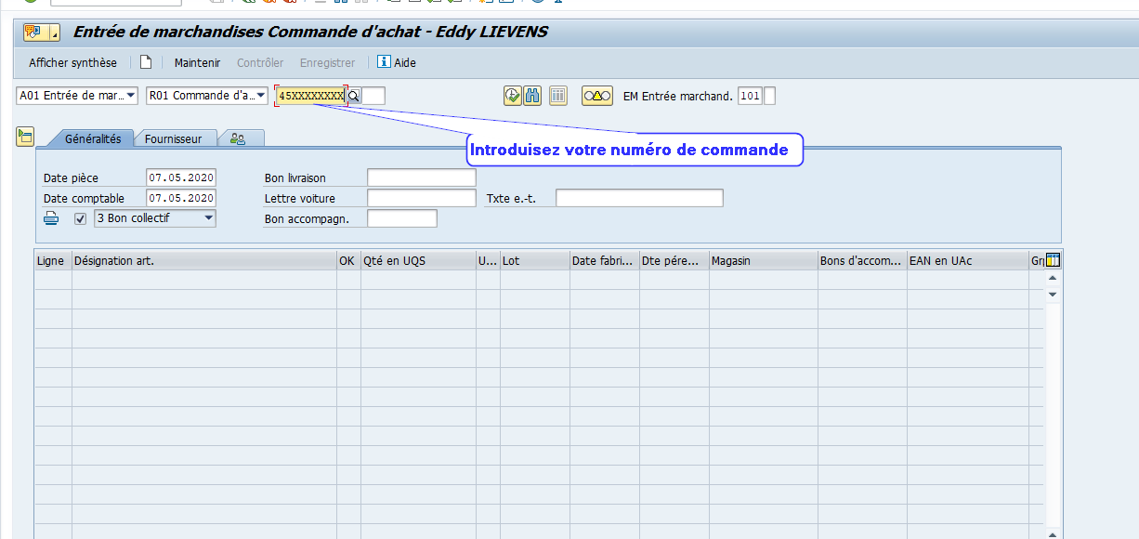
Ensuite encoder une réception comptable en utilisant la transaction MIGO
(Pour mémoire, il n’y a pas de réception technique – n’oubliez pas de cochez poste « ok)

Slide 5
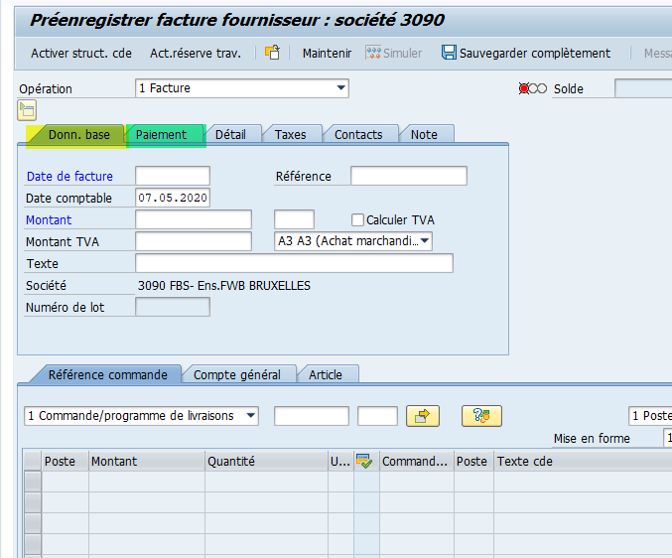
Ensuite encoder le droit constaté en utilisant la transaction MIR7
(Pour mémoire, il faut remplir les deux onglets suivants : Donn. Base - Paiement)

